Slide 1

Rechtschreibtraining in der Grundschule
Montag, 13. März 2017 14.30-17.00 Uhr
Lauttreues Schreiben
Rechtschreibstrategien
ca. 15.45 Uhr
Grundwortschatztraining

Slide 2
Ziele des heutigen Nachmittags
Methoden kennenlernen, die Sie Ihren Unterricht integrieren können
Nachdenken über die Struktur des Rechtschreibunterrichts
Lust auf die nächste Rechtschreibstunde machen

Slide 3
Exkurs Lesen
7,5 MIO funktionale Analphabeten in Deutschland
  (Level-One-Studie der Universität Hamburg 2011)
Haben wir in unserem Unterricht genug Zeit für das Lesen lernen eingeplant?
  Mindestens 2 Schulstunden wöchentlich
          tägliche Lesezeit 15 Minuten
          Lesehausaufgabe
          Lesefertigkeiten trainieren

Slide 4
Aktuelle Diskussion
Beim Schriftspracherwerb ist das lautorientierte Schreiben ein Entwicklungsschritt auf dem Weg zum normgerechten Schreiben. Das Kind wird ausgehend von seinen lautorientierten Verschriftungen von Anfang an systematisch an das orthografisch korrekte Schreiben herangeführt.
KMK- Empfehlung 2015
Lauttreues Schreiben

Slide 5
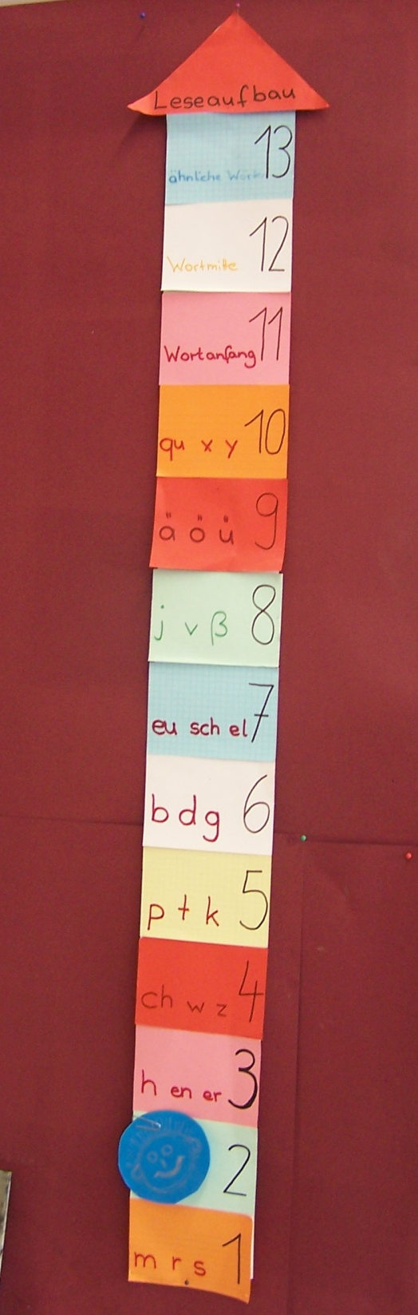
Lauttreues Schreiben

Slide 6
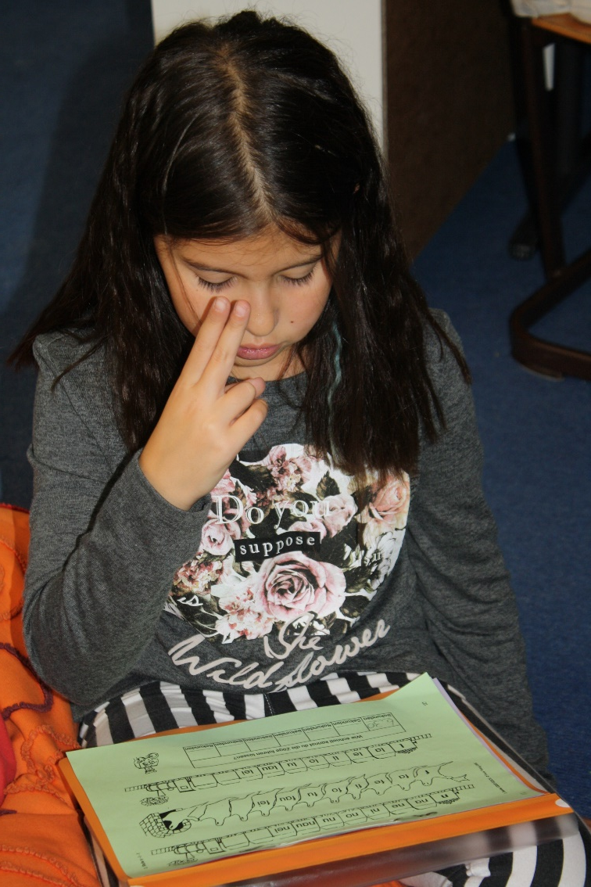
Lautgebärden
Lauttreues Schreiben
Lautgebärden

Slide 7
Lautgebärden
erleichtern das Einprägen der Buchstaben
die Synthese wird nebenbei gelernt
stille Unterrichtsphasen
machen Spaß!
Lauttreues Schreiben

Slide 8
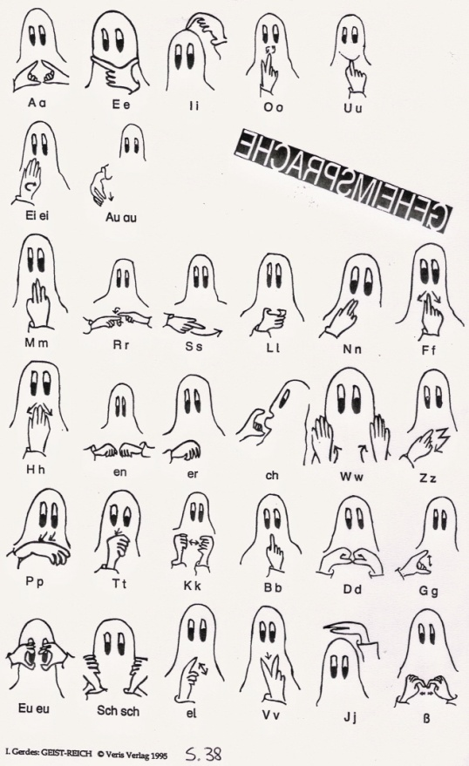
Lautgebärden
Lauttreues Schreiben

Slide 9
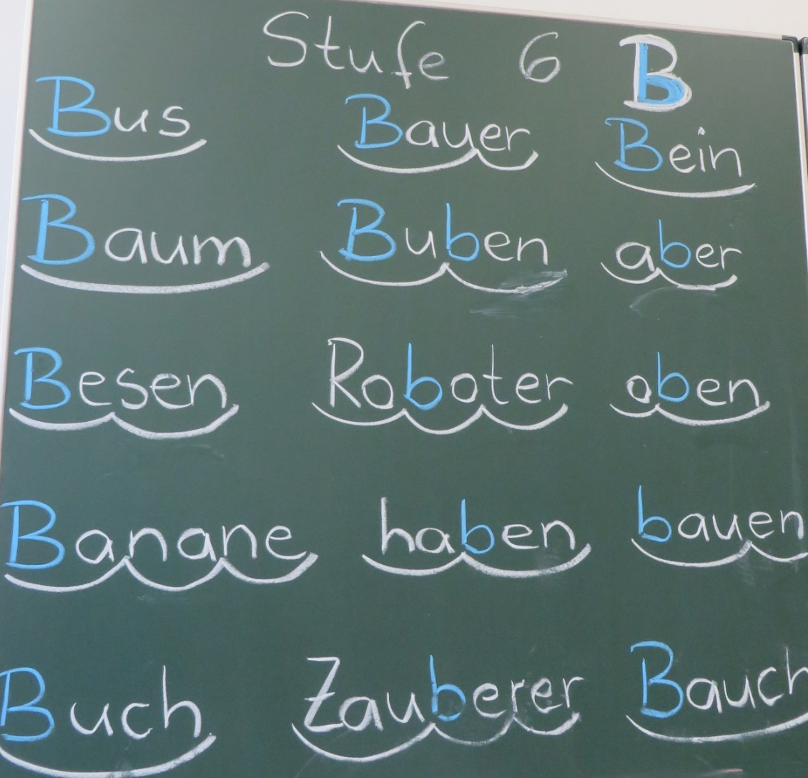
Wortschatz
Lauttreues Schreiben

Slide 10
Wortbilder verinnerlichen
m oder n?
einprägen – umdrehen
Köpfe auf die Arme
Computer hochfahren
Lauttreues Schreiben

Slide 11
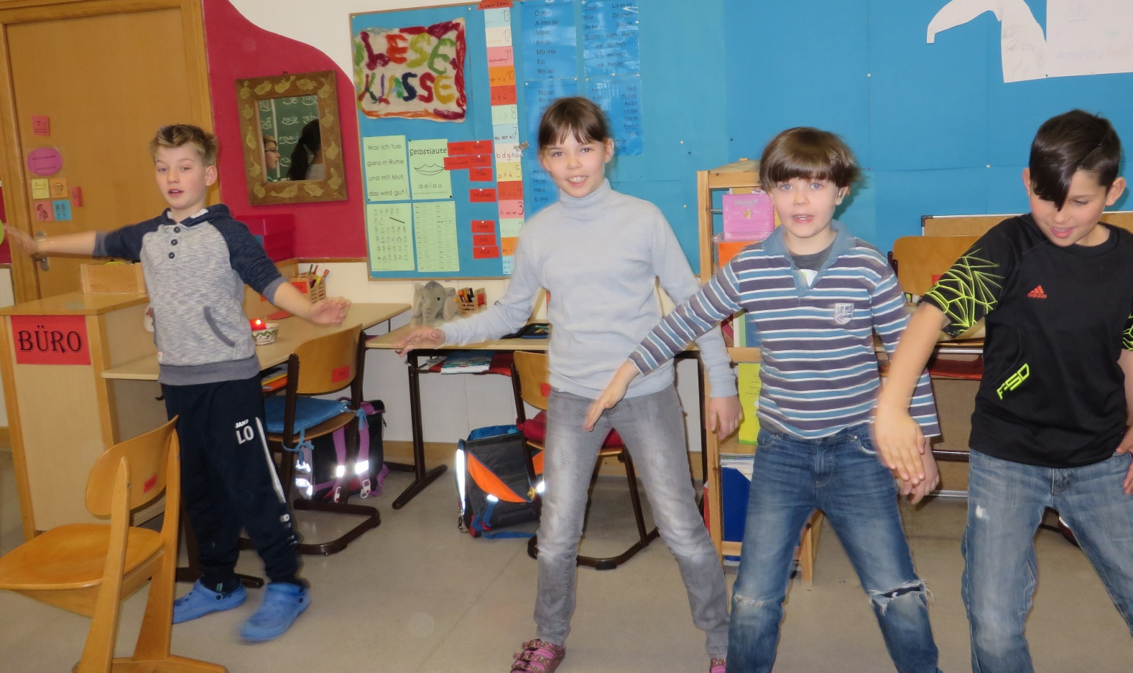
schwingen
Lauttreues Schreiben

Slide 12
Schwingen
gliedert Wörter in Silben
deutliches Sprechen
verlangsamte Lautabfolge
Lauttreues Schreiben

Slide 13
Schwin gen
glie dert Wör ter in Sil ben
deut li ches Spre chen
ver lang sam te Laut ab fol ge
Lauttreues Schreiben

Slide 14
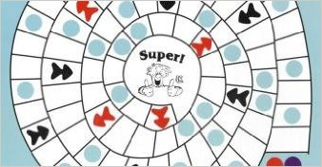
Silbenbögen
Die SpielSpirale
Lautgetreue Lese-Rechtschreibförderung Carola Reuter-Liehr
Neuausgabe 39.50€
Lauttreues Schreiben

Slide 15
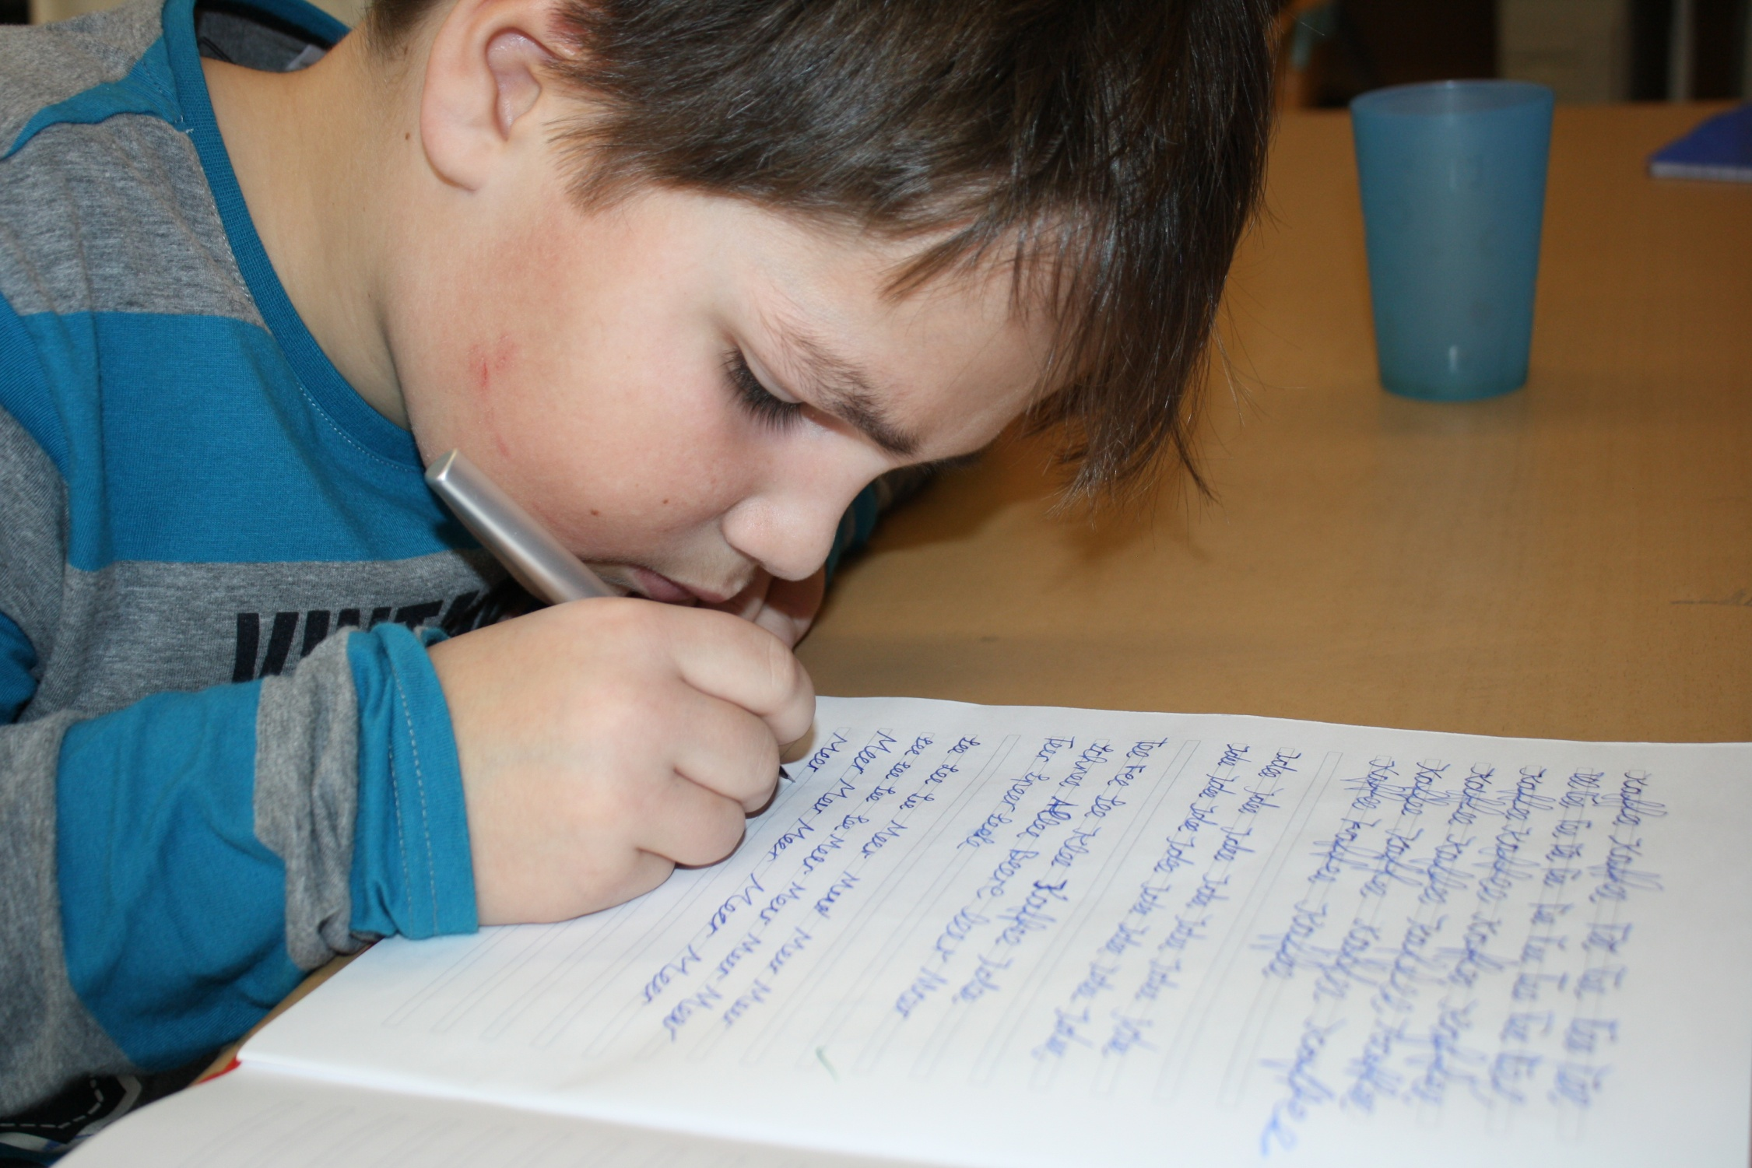
1Minuten-Diktat
Lauttreues Schreiben

Slide 16
Wortdiktat
silbiert nachsprechen
groß oder klein?
langsam! schreiben
Bögen
Selbstlaute färben
Kontrolle ✓
Lauttreues Schreiben

Slide 17
Stundenablauf
Geheimsprache
lesen
einprägen
schwingen
1Minutendiktat
Schleichdiktat
Arbeitsblätter
Lauttreues Schreiben

Slide 18
Einteilung der Wörter
Lauttreue Wörter
Nachdenkwörter
Merkwörter !
Rechtschreibstrategien

Slide 19
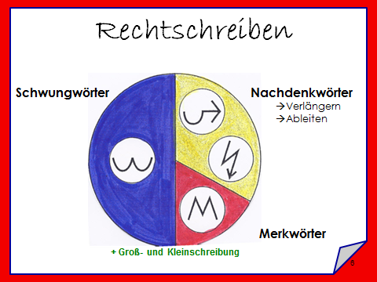
Einteilung der Wörter
Einteilung der Wörter nach FRESCH
Rechtschreibstrategien

Slide 20
Lauttreue Wörter
50 % aller Grundschulwörter
Strategie Schwingen
Schwierigkeitsstufen
HOSE
HIMMEL
GARTEN
APFEL
Rechtschreibstrategien

Slide 21
Krokodil | Schildkröte | Frosch | Seebär
Libelle | Qualle | Mistkäfer | Schmetterling
Ameise | Fliege | Wanze | Löwe
Spinne | Made | Skorpion | Würmer
Huhn | Mäuse | Katze | Hai
Rechtschreibstrategien

Slide 22
Nachdenkwörter
30 % aller Grundschulwörter
Strategie Nachdenken
Strategie schwingen notwendig
Regeln
SCHT=ST SCHP=SP KK=CK ZZ=TZ
Mach das Wort länger!
Finde ein Wort aus der Familie!
Rechtschreibstrategien

Slide 23
!
Merkwörter
20 % aller Grundschulwörter
Strategie Merken
Beruhigend: überschaubare Menge
Merktechniken
Blöde Geschichten
Bilder
Sprüche
Lesegeschichten
Rechtschreibstrategien

Slide 24
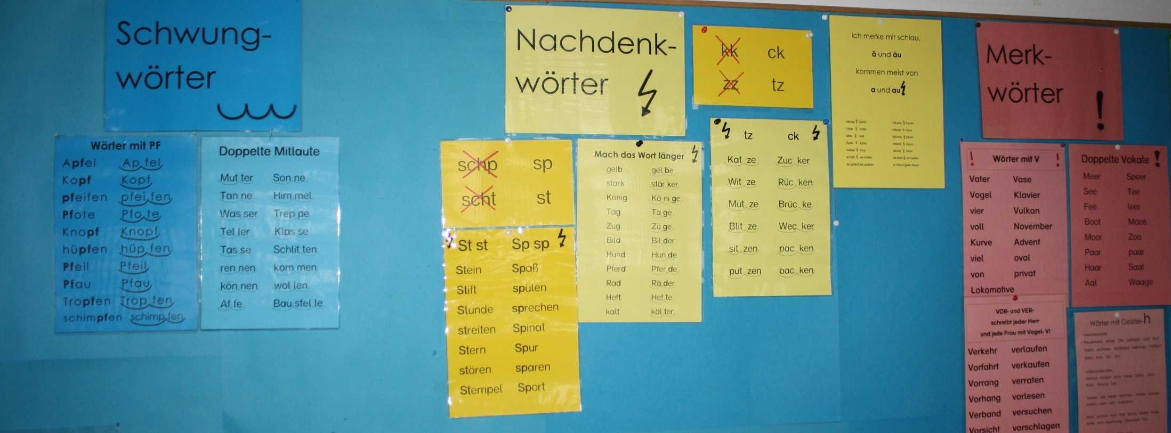
Rechtschreibstrategien

Slide 25
Großschreibung
immer nebenher
Schwerpunkt auf Nomen
Buchstabendiktat
weitere Übungsformen später
Rechtschreibstrategien

Slide 26
Rechtschreibthemen
Übergangsstufe HIMMEL APFEL ENGEL-ENKEL
Nachdenkwörter AUSLAUTE
Merkwörter
Wechsel zwischen Nachdenk- und Merkwörter
dazwischen Sprachlehre und Texte verfassen
Rechtschreibstrategien

Slide 27
Training
Denkstrukturen festigen
überschaubarer Wortschatz
fehlervermeidendes Schreiben
Rechtschreibstrategien

Slide 28
Typische Stunde
Thema Auslaute
Geheimsprache: Letzte Buchstaben zeigen
Regel in Worte fassen
Wortpaare lesen
einprägen und umdrehen
Wortpaare schwingen
1MinutenDiktat Wortpaare
abschreiben
Arbeitsblätter
Rechtschreibstrategien

Slide 29
Denke beim Schreiben !
Schwungwörter > sprich deutlich und schwinge
Nachdenkwörter
    Mach das Wort länger: Rad Räder, Ball Bälle
    Ich merke mir schlau, ä und äu kommen meistens von a und au.
! Merkwörter
    Vor und ver schreibt jeder Herr und jede Frau mit Vogel-V.
    h, ie, ai
    aa, ee, oo-Geschichten
    Wer nämlich mit h schreibt, ist dämlich.

Slide 30
15 Minuten Pause

Slide 31
frau rott ich sitz auf dem schtul for dem compjuter und mache morz mesik punte
Ole in der Postbox von Antolin
Oktober 2016

Slide 32

Grundwortschatztraining

Slide 33
Grundwortschatztraining
keine Wortkarten, sondern Ordner mit 20 Stufen, insg. 480 Wörter
eigenständiges Training als Hausaufgabe

Slide 34
wohnen schnell Leute heiß
schnell | heiß | schnell | Leute
wohnen | Leute | heiß | wohnen
Leute | schnell | Leute | heiß
heiß | schnell | heiß | Leute

Slide 35
Im Haus wohnen viele Leute.
Auch eine Lehrerin wohnt dort.
Sie geht am Morgen in die Leseklasse.
Dort sind sehr nette Kinder.
Sie lesen und schreiben viel.
Sie lachen mit ihren Freunden.
Auf die Fenster kleben sie schöne
Bilder: Himmel mit Sonne, Wiesen
mit bunten Blumen und einem
Hasen im Gras.
Schule macht Spaß!

Slide 36
Wochenplan
Tag | Zeit | Aktivität | Material
Montag | 15 Min. | Hausaufgabe | Wörter einer Stufe
Donnerstag | 15 Min. | Partnerwortdiktat | Arbeitsblatt Partnerdiktat
Freitag | 30 Min. | Satzdiktat | Arbeitsblatt Satzdiktat

Slide 37
Hausaufgabenanleitung
alle Wörter mit Schablone langsam lesen
8 Wörter merken
  schwingen
  Geheimsprache
  im Kopf vorstellen
  wie Automat sprechen
  öfter schreiben (in Luft, auf Schmierzettel,…)
  diktieren lassen oder….
diese 8 Wörter aufschreiben

Slide 38
Wochenhausaufgabe am Montag
Wörter und Sätze aus nächster Stufe austeilen
roten, gelben und blauen Stift bereitlegen
ich schreibe Wort an Tafel
  Stift in entsprechender Farbe hochhalten
  kurze Diskussion
  Wort mit blauen Bögen, gelbem Blitz oder rotem Ausrufezeichen markieren je nach Rechtschreibstrategie
Montag bis Donnerstag täglich ca. 15 Minuten daheim üben

Slide 39
Partnerwortdiktat Datum__________
Namen __________________ + ________________________

Slide 40
Partnerwortdiktat am Donnerstag
auf jeden Tisch 1 Blatt
Namen, Stufe, Datum eintragen
Wort diktieren
1. Kind fragt: „Was denkst du?“ – 2. Kind erklärt Schreibweise und schreibt Wort nach Diskussion – 1. Kind macht Bögen – Wechsel
Wort mit Bögen an Tafel schreiben zur sofortigen Kontrolle

Slide 41
Partnerwortdiktat
Chef „Was denksch?“
Schreiber fasst seine Rechtschreibgedanken in Worte
Chef „Ok!“
Schreiber schreibt Wort auf
Chef setzt Bögen unter Wort, vergleicht mit Tafel > Haken
Nächstes Wort und Wechsel der Rollen

Slide 42

Satzdiktat
Ich heiße ______________ Datum _______
1 | _______________________________________________________________________
2 | _______________________________________________________________________
3 | _______________________________________________________________________
4 | _______________________________________________________________________
5 | _______________________________________________________________________

Slide 43
Satzdiktat am Freitag
Kinder an Einzeltischen, Blick zu mir
Füller + grüner Stift + Hausaufgabenordner bereitlegen
Name, Stufe und Datum eintragen
Ich lese Satz vor. Gemeinsam silbiert sprechen, spielen, zählen und Stopp sagen
Diktieren mit Ampel
Langsam und schön schreiben. Bögen, Punkte und Striche kontrollieren
Ab Stufe 10 letzten Satz mit Schritten alleine schreiben
5 Minuten Kontrolle mit Hausaufgabenordner und grünem Stift

Slide 44
Satzdiktat
silbiert sprechen
Satz spielen
Großschreibung zählen
Stopp sagen bei Nachdenkstellen
langsam schreiben mit Ampel
Bögen
färben
Kontrollanleitung
Vergleich mit Vorlage

Slide 45
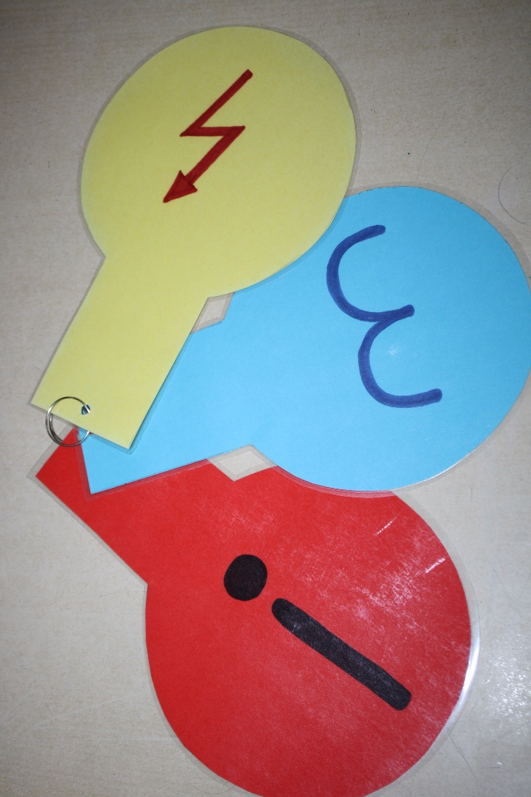
Rechtschreibampel
Rechtschreibstrategien

Slide 46
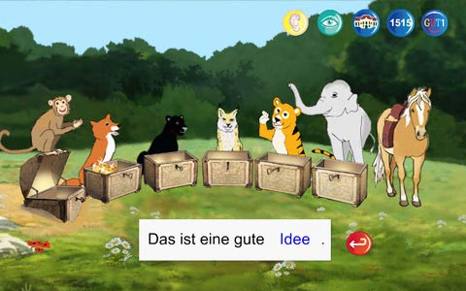
Gut 1

Slide 47
Literatur
Jansen/Streit/Fuchs: Lesen und Rechtschreiben lernen nach dem IntraActPlus-Konzept. | Arbeitsblätter | www.springer.com | ca. 30 €
GUT 1 | Grundwortschatztraining am Computer | www.gut1.de | ca. 40€
GUT 2 | Rechtschreibtraining am Computer | www.gut1.de | ca. 40€
Dummer-Smoch/Hackethal: Kieler Rechtschreibaufbau. | Theorie, Übungen, Spiele, Wörterlisten | www.veris-direct.de | 28.20 €
Jansen: Arbeitsbögen zum Kieler Rechtschreibaufbau. | Arbeitsblätter | www.veris-direct.de | 69.95 €
Hans-Joachim Michel (Hg.): FRESCH, Freiburger Rechtschreibschule. | Handbuch mit Übungen | www.aol-verlag.de | 22,95€
Richtig schreiben 1/2 und 3/4. JOJO-Sprachbuch | Arbeitsblätter mit Lösungen im Block | www.cornelson.de | je 9,15 €

Slide 48
Literatur
Brinkmann (Hg.): Rechtschreiben in der Diskussion. 2015 | Didaktische Ansätze im Vergleich Überblick über die Forschung Ideen aus der Praxis | Grundschulverband | 19.50 €
Rechtschreiben 1-4 | Selbstlernbuch | www.jandorfverlag.de | je ca. 7€
Ich kann richtig schreiben 1-4 | Arbeitshefte | www.vpm-verlag.de | je ca. 9€
Interaktive Lesegeschichten | Arbeitshefte zu Doppelkonsonanten, Doppelvokalen, V, Qu | www.aol-verlag.de | je ca. 9€
Schreiben zu Bildern | 2 Arbeitshefte | www.jandorfverlag.de | Je 2,40€
Vorbeugen und fördern mit FRESCH | Kopiervorlagen für Klasse 1-4 | www.cornelson.de | 21€

Slide 49

Einladung in die Leseklasse
am Dienstag, 9. Mai 2017
8.15 Uhr Gespräch
8.45 Uhr Deutschunterricht
und wer noch mehr Zeit hat:
9.50 Uhr – 10.10 Uhr Bürozeit

